Slide 1

PPT模板下载：www.1ppt.com/moban/ 行业PPT模板：www.1ppt.com/hangye/
节日PPT模板：www.1ppt.com/jieri/ PPT素材下载：www.1ppt.com/sucai/
PPT背景图片：www.1ppt.com/beijing/ PPT图表下载：www.1ppt.com/tubiao/
优秀PPT下载：www.1ppt.com/xiazai/ PPT教程： www.1ppt.com/powerpoint/
Word教程： www.1ppt.com/word/ Excel教程：www.1ppt.com/excel/
资料下载：www.1ppt.com/ziliao/ PPT课件下载：www.1ppt.com/kejian/
范文下载：www.1ppt.com/fanwen/ 试卷下载：www.1ppt.com/shiti/
教案下载：www.1ppt.com/jiaoan/
MapReduce工作机制
陈蕊

Slide 2

目录
1
MapReduce作业运行机制
2
MapReduce中的失败
3
作业的调度
4
Shuffle和排序
5
任务的执行
6
MapReduce实例

Slide 3
MapReduce作业运行机制
概述
用途
作业和任务
数据流
MapReduce 作业（ Job ）是指客户端需要执行的一个工作单元（它包括输入数据、MapReduce程序和配置信息）。
Hadoop将作业分成若干个小任务（Task）来执行，其中包括两类任务：map任务和reduce任务。
Hadoop将输入数据划分成等长的小数据块,称为分片（split）；一个合理的分片大小趋向于HDFS的一个块的大小，默认是64M；在存有输入数据的节点上运行map任务可以获得最佳性能，这就是所谓的本地化优化
MapReduce是一种计算框架，用于大规模数据的并行处理。

Slide 4
MapReduce作业运行机制
物理实体
客户端
（Client）
JobTracker
TaskTracker
HDFS
初始化作业，分配作业，与TaskTracker通信，协调整个作业的执行
保持与JobTracker的通信，在分配的数据片段上执行Map或Reduce任务
保存作业的数据、配置信息等等，最后的结果也是保存在hdfs上面
编写mapreduce程序，配置作业，提交作业

Slide 5
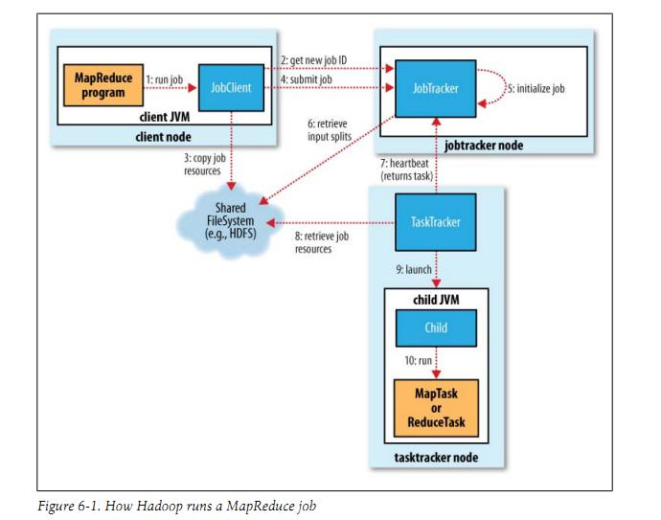
MapReduce作业运行机制
工作原理图

Slide 6
MapReduce作业运行机制
作业的提交
1.执行runjob()方法创建一个JobClient实例，见步骤1；
2.向JobTracker请求一个新的作业Id，检查作业的输出说明，计算作业的输入分片，见步骤2；
3.复制作业资源（Jar文件、配置文件和计算所得分片信息）到以作业ID命名的的目录下的Jobtracker的文件系统下，见步骤3；
4.调用Jobtracker的submitjob()方法来通知Jobtracker作业准备执行，见步骤4.

Slide 7
MapReduce作业运行机制
作业的初始化
1.创建一个表示正在运行作业的对象——封装任务和记录信息，以便跟踪任务的状态和进程，见步骤5；
2.获取已经计算好的输入分片信息，为每一个分片创建一个map任务（reduce任务的个数由用户配置），将任务放入任务列表，见步骤6.

Slide 8
MapReduce作业运行机制
任务的分配
1.TaskTracker定期发送“心跳”给JobTracker.
“心跳”告知JobTracker它是否存活，同时也充当两者之间的消息通道。作为“心跳”的一部分，tasktracker会指明它是否已经准备好运行新的任务，如果是，jobtracker会为它分配一个任务，并使用“心跳”的返回值与tasktracker进行通信，见步骤7；
2.Jobtracker为tasktracker选择任务之前，必须先选定任务所在的作业；
3.选择map任务时，jobtracker会考虑tasktracker的网络位置，选在一个距离其输入分片最近的tasktracker。

Slide 9
MapReduce作业运行机制
任务的执行
1.把作业的JAR 文件等资源复制到TaskTracker所在的文件系统，见步骤8； 然后Tasktracker解压JAR文件到本地目录；然后，新建一个TaskRunner实例来运行该任务；
2.TaskRunner启动一个新的JVM，见步骤9；
3.在JVM运行任务，见步骤10.

Slide 10
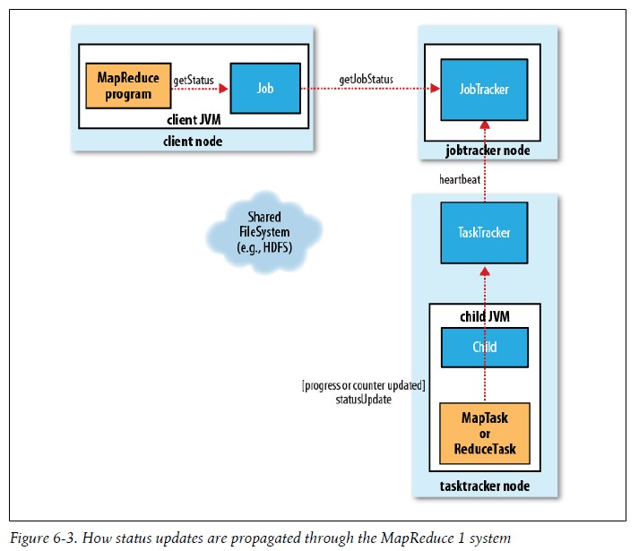
MapReduce作业运行机制
进度和状态的更新

Slide 11
MapReduce作业运行机制
进度和状态的更新
●一个作业和每个任务都有一个状态信息，包括：作业或任务的运行状态（running, successful, failed），map和reduce的进度，计数器值，状态消息或描述。
●这些信息通过一定的时间间隔由child JVM –> task tracker –> job tracker汇聚。job tracker将产生一个表明所有运行作业及其任务状态的全局试图。你可以通过Web UI查看。同时JobClient通过每秒查询jobtracker来获得最新状态。

Slide 12
MapReduce作业运行机制
作业的完成
●当jobtracker收到作业最后一个任务已完成的通知后，便把作业的状态设置为“成功”。然后，在Job查询状态时，便知道任务已成功完成，于是Job打印一条消息告知用户，然后从wairForCompetion()方法返回。Job的统计信息和计数值也在这时输出到控制台。
●如果jobtracker有相应的设置，也会发送一个HTTP作业通知。
●最后，jobtracker清空作业的工作状态。

Slide 13






经典MapReduce中的失败
03
02
TaskTracker失败
01
JobTracker失败
如果TaskTracker由于崩溃或者运行过慢失败，则停止向JobTracker发送心跳，JobTracker会注意到这点并将这个TaskTracker从等待任务调度TaskTracker池中移除。
即使TaskTracker没有失败，也有可能因为失败任务次数远远高于集群的平均失败次数，这种情况会被列入黑名单，在重启后才将此TaskTracker移出黑名单
Task失败
在所有失败中，jobtracker失败是最严重的。目前，Hadoop没有处理jobtracker失败的机制——它是一个单点故障——因此在这种情况下，作业的执行注定是失败的。
Jobtracker重启，在它停止时运行的所有作业都要再次提交。
第一种情况:map或reduce任务中的用户代码抛出运行异常
第二种情况：子进程JVM突然退出Task

Slide 14
经典MapReduce中的失败
Task失败
第二种情况：子进程JVM突然退出Task Tracker会注意到JVM退出，并将此Task Attempt标记为失败
JobTracker通过心跳得知一个Task Attempt失败后，会重启调度该Task的执行，默认情况下如果失败4次不会重试(通过mapred.map.max.attempts可改变这个次数)，整个Job也会标记为失败
第一种情况:map或reduce任务中的用户代码抛出运行异常，此时子进程JVM进程会在退出之前向TaskTracker发送错误报告，错误报告被记录错误日志，TaskTracker会将这个任务(Task)正在运行的Task Attempt标记为失败，释放一个任务槽去运行另外一个Task Attempt

Slide 15
作业的调度
FIFO Scheduler
Fair Scheduler
Capacity Scheduler
Fair Scheduler的目标是让每个用户公平的享有集群当中的资源，多个Job提交过来后，空闲的任务槽资源可以以“让每个用户公平共享集群”的原则被分配，某个用户一个很短的Job将在合理时间内完成，即便另一个用户有一个很长的Job正在运行。
一般Job都放在Job池当中，默认时，每个用户都有自己的Job池，当一个用户提交的Job数超过另一个用户时，不会因此得到更多的集群资源。
另外Fair Scheduler支持抢占，如果一个池的资源未在一段时间内公平得到集群资源，那么Fair Scheduler会从终止得到多余集群资源的Task，分给前者。
这个调度是Hadoop默认的 ，使用FIFO调度算法来运行Job，并且可以设置优先级，但是这个FIFO调度并不支持抢占，所以后来的高优先级的Job仍然会被先来低优先级的Job所阻塞
Capacity Scheduler（容量调度器）中，集群资源会有很多队列，每个队列有一定的分配能力，在每个队列内会按照FIFO Scheduler去分配集群资源。

Slide 16
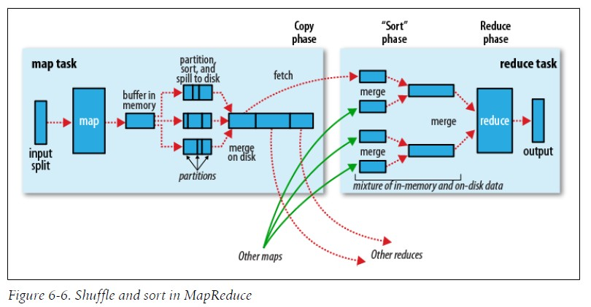
Shuffle和排序
●在Hadoop Job运行时，MapReduce会确保每个reducer的输入都按键排序，并且执行这个排序过程---将map的输出作为reducer的输入---称为shuffle，从许多方面看来，shuffle正是map的心脏。

Slide 17
Shuffle和排序
Map端
●map函数开始产生输出时，并不是简单的将它写到磁盘，它利用缓冲的方式写到内存并出于效率的考虑进行预排序。
●每个map任务都一个环形的内存缓冲区，之后当缓冲内容达到阈值(比如80%)，会启用spill线程将缓冲区中的数据写入磁盘.
●写入磁盘前，spill线程会据根据最终要送达的reduce将数据划分为相应的partition.
●每个partition中，线程会按照键进行内排序.
●当spill线程执行处理最后一批MapTask的输出结构后，启用merger合并spill文件
●如果设置Combiner，那接下来执行Combine函数，使输出结果更紧凑。

Slide 18
Shuffle和排序
Reduce端
●接下来运行ReduceTask，其中的Fetch的线程会从Map端以HTTP方式获取相应的文件分区，完成复制map的输出后，reducer就合并map的输出。
●为分区文件运行reduce任务，输出写到HDFS上。
●这里需要注意的是：每趟合并目标是合并最小数量的文件以便满足最后一趟的合并系数，eg：有40个文件，我们不会再4趟中，每趟合并10个文件然后得到4个文件，相反第一趟只合并4个文件，最后的三趟每次合并10个文件，在最后的一趟中4个已经合并的文件和余下的6个文件(未合并)进行10个文件的合并(见下图)，其实这里并没有改变合并次数，它只是一个优化措施，尽量减少写到磁盘的数据量，因为最后一趟总是合并到reduce

Slide 19
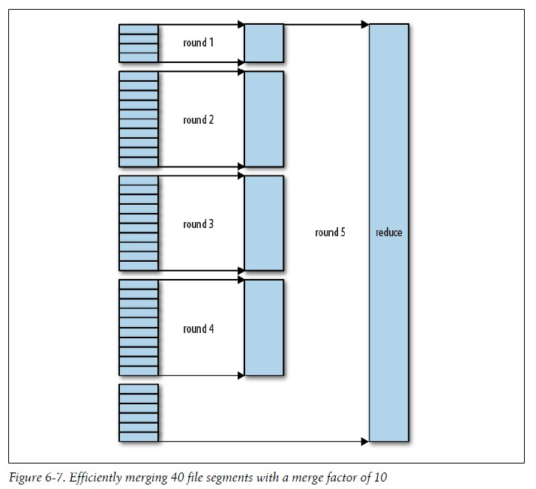
Shuffle和排序
Reduce端

Slide 20
Shuffle和排序
配置调优
●调优总的原则给shuffle过程尽量多提供内存空间。
●在map端，可以通过避免多次溢出写磁盘来获得最佳性能(相关配置io.sort.*，io.sort.mb)。
●在reduce端，中间数据全部驻留在内存时，就能获得最佳性能，但是默认情况下，这是不可能发生的，因为一般情况所有内存都预留给reduce含函数(如需修改 需要配置mapred.inmem.merge.threshold，mapred.job.reduce.input.buffer.percent)

Slide 21
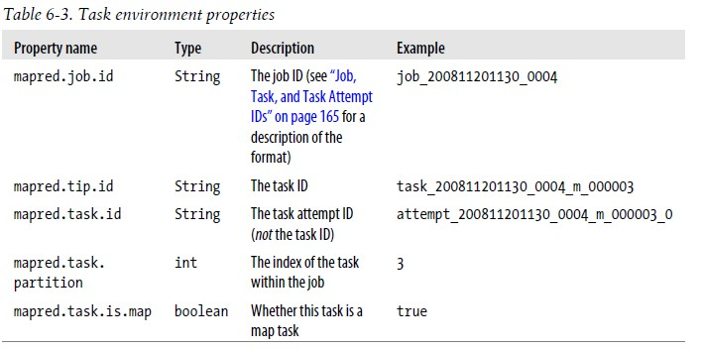
任务的执行
任务执行环境
●Hadoop为MapTask和ReduceTask提供了运行环境相关信息，例如MapTask可以找到他所处理文件的名称，通过为mapper和reducer提供一个configure()方法实现，表可获得下图中的Job的配置信息。

Slide 22
任务的执行
推测执行
●Speculative Execution机制的为了解决Hadoop中出现缓慢某些Task拖延整个Job运行的问题，Speculative Execution会针对那些慢于平均进度的Task启动Speculative Task，此时如果原Task在Speculative Task前完成，则Speculative Task会被终止，同样的，如果Speculative Task先于原Task完成则原来的Task会被终止。
●默认情况下Speculative Execution是启用的，下面的属性可以控制是否开启该功能：

Slide 23
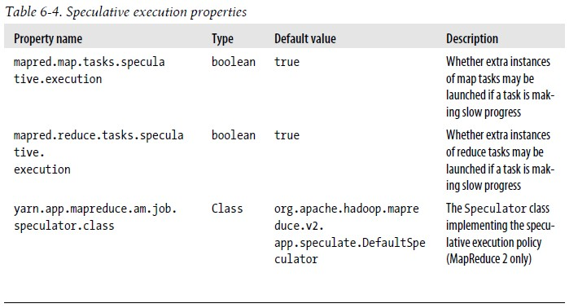
任务的执行
推测执行

Slide 24
任务的执行
OutputCommitters
●Hadoop MapReduce使用一个提交协议来确保作业和任务都完全成功或失败。这个行为通过对作业使用OutputCommitter来实现。
Task JVM重用
●启动JVM重用后，可以让不同Task重用一个JVM，节省了重建销毁JVM的时间，在Hadoop2.0中默认情况不提供这种功能

Slide 25
任务的执行
跳过坏记录
●在大数据中经常有一些损坏的记录，当Job开始处理这个损坏的记录时候，导致Job失败，如果这些记录并不明显影响运行结果，我们就可以跳过损坏记录让Job成功运行
●一般情况，当任务失败失败两次后会启用skipping mode，对于一直在某记录失败的Task，NM或者TaskTracker将会运行一下TaskAttempt
●在默认情况下，skipping mode是关闭的 可以用SkipBadRecords类来启用该功能

Slide 26
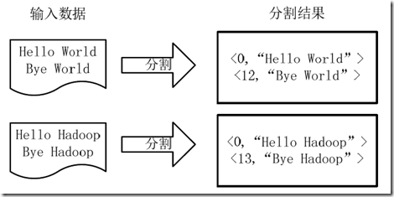
Mapreduce实例
Wordcount——分割过程
将文件拆分成splits，由于测试用的文件较小，所以每个文件为一个split，并将文件按行分割形成<key,value>对，如下图所示。这一步由MapReduce框架自动完成，其中偏移量（即key值）包括了回车所占的字符数。

Slide 27
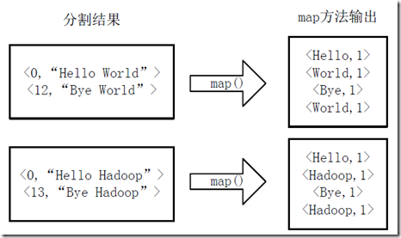
WordCount
Map过程：将分割好的<key,value>对交给用户定义的map方法进行处理，生成新的<key,value>对，如下图所示。

Slide 28
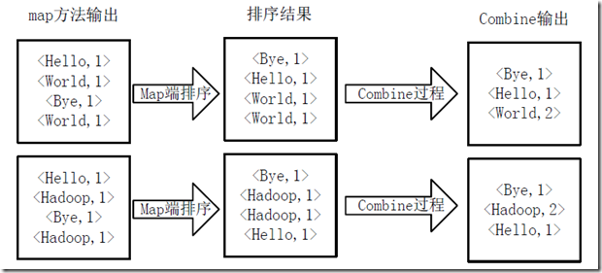
WordCount
Map端排序及Combine过程：得到map方法输出的<key,value>对后，Mapper会将它们按照key值进行排序，并执行Combine过程，将key至相同value值累加，得到Mapper的最终输出结果。如下图所示。

Slide 29
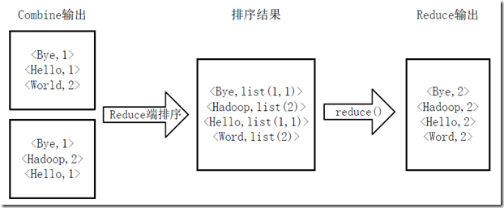
WordCount
Reduce端排序及输出结果：Reducer先对从Mapper接收的数据进行排序，再交由用户自定义的reduce方法进行处理，得到新的<key,value>对，并作为WordCount的输出结果，如下图所示。
代码实例

Slide 30
Thanks!

